Slide 1
宅地の液状化対策
国土交通省 都市局 都市安全課
令和６年４月更新

Slide 2
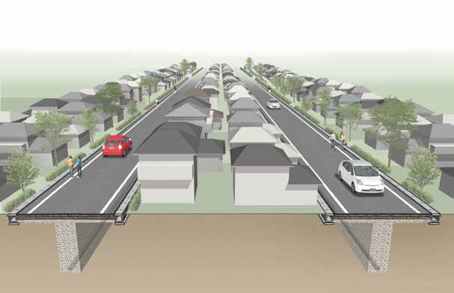
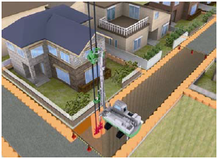
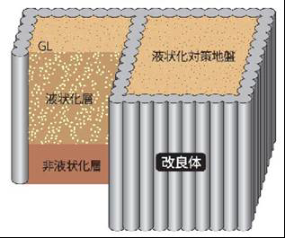
宅地耐震化推進事業（宅地液状化防止事業）
事業概要
主に宅地の用に供され、大地震時等に液状化現象が発生する可能性のある地域において、災害の発生を抑制するため、
道路・下水道等の公共施設と隣接宅地等との一体的な液状化対策を推進する。
交付対象事業・基礎額
宅地の液状化を防止するために行われる事業に要する費用 ： 国費率１/４ ※
※熊本地震、北海道胆振東部地震又は能登半島地震により、被害を受けた宅地を復旧するため、地方公共団体が事業主体として行うものは１/２
※地方公共団体が事業主体である優先すべき事前対策で、立地適正化計画における防災指針に即して行われる場合は１/２
要件
下記の各号に該当する地区で行われるものであること
① 当該宅地の液状化により、公共施設（道路、公園、下水道、河川、水路その他公共の用に供する施設をいう。）に被害が発生するおそれのあるもの
② 変動予測調査等により、液状化による顕著な被害の可能性が高いと判定された3,000㎡以上の一団の土地の区域であり、かつ、区域内の家屋が
10戸以上であるもの
  ③ 公共施設と宅地との一体的な液状化対策が行われていると認められるもの
交付金事業者
地方公共団体、宅地所有者等（間接補助）
事業の特徴
災害により現に被害を受けた造成宅地に
おいても、上記の要件を満たす場合は、
再度災害による被害拡大を防止するため、
本事業を活用することができる。
現在の地下水位
地下水
排水溝
対策後の地下水位
地表面から3.0m程度
地下水
排水溝
地下水位低下工法
格子状地中壁工法

Slide 3
宅地液状化対策事業の実施状況（R6.3時点）
市街地液状化対策事業
※稲敷市、ひたちなか市、習志野市、旭市、我孫子市は液状化対策事前計画（事前調査）で終了。
宅地耐震化推進事業（宅地液状化防止事業）
全て被災地の復旧工事

